Slide 1


Slide 2
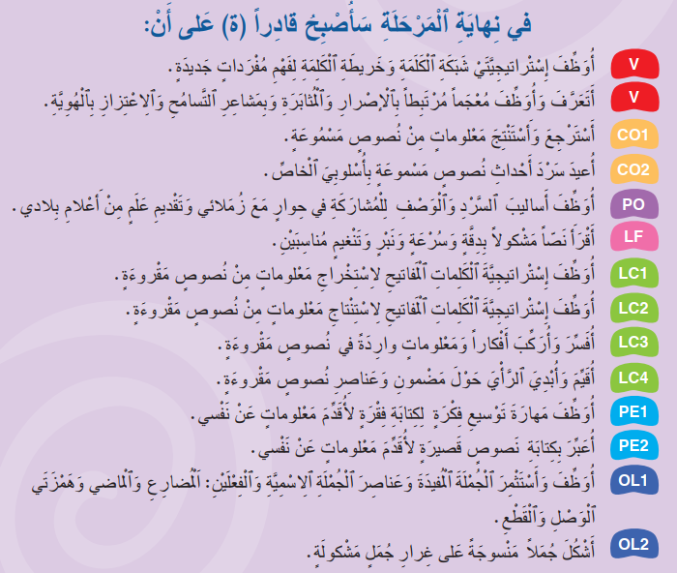
كفايات المرحلة الأولى: من نحن؟

Slide 3
الكفايات المعنية بالتقويم بالنسبة للمستوى الرابع – الأيام 1-2-3-
فهم المسموع ((CO1,CO2؛
التحدث ((PO؛
الطلاقة(LF) ؛
المعجم (V1-V2)؛
فهم المقروء (LC1-LC2 -LC3-LC4)؛
توظيف الظواهر اللغوية (OL1,OL2) ؛
الإنتاج الكتابي PE1,PE2)).

Slide 4

تنظيم حصص الأسبوع التربوي السادس
اليوم 4 -
اليوم 1 -
تقويم فهم المقروء
تقويم الظواهر اللغوية
تقويم التحدث والطلاقة ( الثلث الأول من القسم)
اليوم 5 -
اليوم2 -
تقويم الاستماع
تقويم الإنتاج الكتابي
تقويم التحدث والطلاقة ( الثلث الثاني من القسم)
مراجعة استراتيجية الفهم
اليوم 6 -
اليوم 3 -
تصحيح المراقبة المستمرة
تعبئة ملف الكفايات
تقويم التحدث والطلاقة ( الثلث الأخير من القسم)
مراجعة الإنتاج الكتابي
Révision
Lecture offerte

Slide 5
دليل التمرير- توجيهات عامة -
يتم توزيع المتعلمين إلى ثلاث مجموعات، حيث يتم تمرير الروائز الفردية (التحدث+ الطلاقة) خلال ثلاث أيام؛
يتم إعداد جانب من الفصل الدراسي يخصص للتمرير الفردي؛
الحرص على خلق بيئة آمنة لتمرير الروائز،
يتم الانطلاق من اختبار التحدث، يليه اختبار الطلاقة؛
اشتغال باقي التلاميذ على نص: في ضيافة ليلى(الصفحة 61) ، من خلال توجيههم إلى ما يلي:
قراءة النص قراءة صامتة؛
الإجابة عن الأسئلة المرفقة بالنص، وفق التوزيع التالي:
الحصة الأولى: الإجابة عن الأسئلة 1-2-3 ( الصفحة 62)
الحصة الثانية: الإجابة عن الأسئلة 4-5-6 ( الصفحة 62)
الحصة الثالثة: الإجابة عن السؤال 7 ( الصفحة 62)

Slide 6


تقويم التحدث و الطلاقة
تقويم التحدث + الطلاقة
تحدث
طلاقة

Slide 7

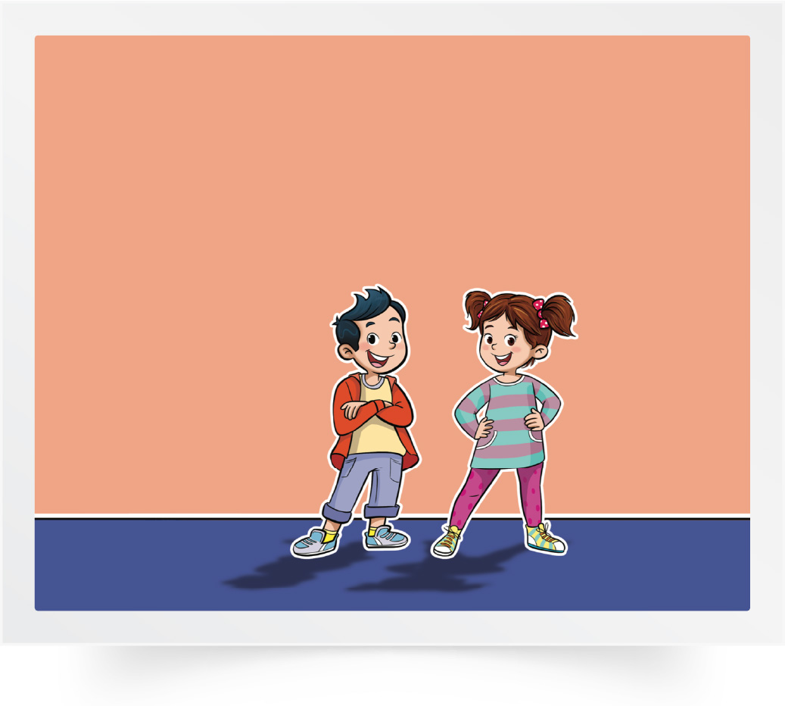
مرحبا بكم ، سنبدأ حصة اللغة العربية.
اختــتام الحــصة
مراجعة معجم و أساليب
تقويم التحدث و الطلاقة
افتتاح الحصة

Slide 8
تذكير
مطالبة التلاميذ بأخذ دفاتر الواجبات المنزلية والكراسات -الصفحة 61 والاشتغال على نص: في ضيافة ليلى، و توجيههم إلى ما يلي:
قراءة النص قراءة صامتة؛
الإجابة عن الأسئلة المرفقة بالنص التالية:
الإجابة عن الأسئلة 1-2-3 ( الصفحة 62)

Slide 9
دليل التمرير- مهارة الإنتاج الشفهي-
يتم فصل جهاز الحاسوب عن المسلاط استعدادا للتمرير الفردي للطلاقة و التحدث؛
يتم تشكيل ثلاث مجموعات متكافئة العدد ؛
يتم عرض وضعيات التحدث الواردة ضمن الشرائح؛ يجتاز كل متعلم الوضعيتين معا.
4. يقرأ الأستاذ(ة) الوضعية على المتعلم(ة). يتأكد من فهمه للتعليمة ثم ينصت لجوابه في حدود دقيقة، ويدون النتيجة على البطاقة الخاصة بتفريغ النتائج، بناء على معايير التحكم الواردة في شريحة التنقيط الخاص بكل وضعية؛
5. يمنح المتعلم(ة) 30 ثانية لترتيب أفكاره قبل البدء في التحدث؛
يتم تنقيط التحدث وفق سلم تنقيط على 10؛ ( كل وضعية على 5 نقاط)
7. يتم تسجيل النتيجة الإجمالية لكل متعلم في شبكة التفريغ فور انتهاء التحدث وفق معايير التصحيح؛،
ملاحظة : إذا كان المتعلم(ة) مسترسلا في الإنتاج لا بأس من تجاوز المدة المخصصة له بقليل.

Slide 10
معايير تقويم التحدث
الوضعية 1
الكفاية | السؤال | المعيار | التنقيط
PO2 | 1 | إجابة مناسبة بجملة تامة إجابة مناسبة بجملة غير تامة إجابة غير مناسبة | 2 1 0
 | 2 | إجابة مناسبة بجملة تامة إجابة مناسبة بجملة غير تامة إجابة غير مناسبة | 2 1 0
 | 4 | قدم نصيحة مناسبة في جملة تامة على الأقل ارتكاب ثلاث أخطاء لغوية على الأكثر. | 1
المجموع |  |  | …/5

Slide 11
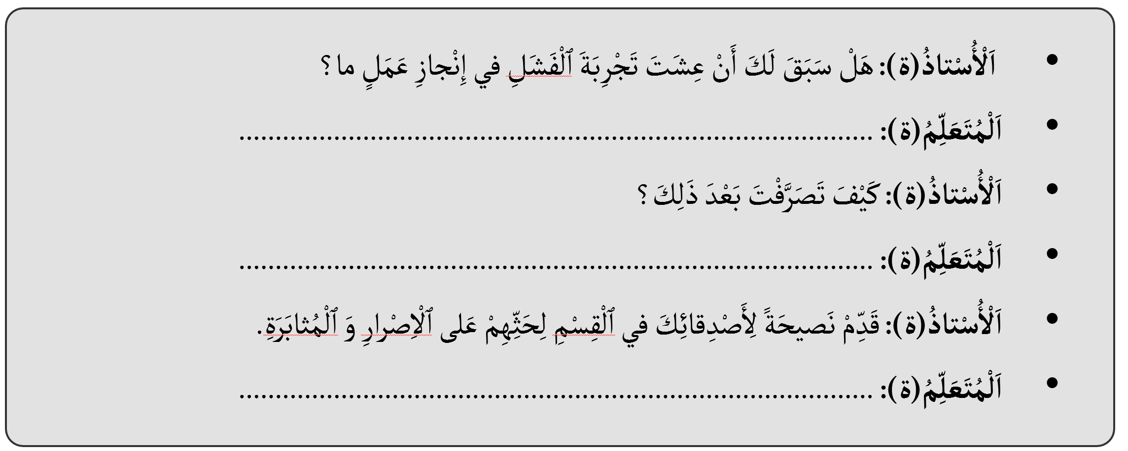
اختــتام الحــصة
مراجعة معجم و أساليب
تقويم التحدث و الطلاقة
افتتاح الحصة
هل تتذكر حكاية درس في المثابرة – سوف أسألك عن موقف مماثل لما تعرضت له البنت وأنت ستجيب انطلاقا من تجربتك الشخصية واستنادا لما تعلمناه. مُسْتَعِدٌّ(ةٌ)؟

Slide 12
معايير تقويم التحدث
الكفاية | رقم الوضعية | المعايير | التنقيط
PO2 | 2 | - قدم معلومات مناسبة حول الموضوع (على الأقل 3 معلومات) - وظف جملا تامة ارتكب أقل 4 أخطاء | 3ن (نقطة عن كل معلومة سليمة في حدود 3معلومات) 1ن 1ن
المجموع |  |  | /5

Slide 13
اختــتام الحــصة
مراجعة معجم و أساليب
تقويم التحدث و الطلاقة
افتتاح الحصة
ننتقل للوضعية الثانية؛ عليك أن تتحدث بجمل تامة – وتقدم على الأقل 3 معلومات حول الموضوع التالي:
اِكْتَشَفَ عُلَماءُ ٱلْآثارِ بِجَبَلِ إِيغودَ بِٱلْمَغْرِبِ أَقْدَمَ عِظامٍ بَشَرِيَّةٍ في ٱلْعالَمِ.
تَحَدَّثْ/ تَحَدَّثي لِتَقْديمِ معلومات عَنْ هَذا ٱلْاِكْتِشافِ ٱلْعَظيمِ.

Slide 14
تقويم الطلاقة LF

Slide 15
دليل التمرير- مهارة الطلاقة:
ينجز تقويم الطلاقة مباشرة بعد تقويم التحدث؛
يمنح المتعلم(ة) 15 ثانية لملاحظة الفقرة قبل البدء في القراءة؛
يشرح الأستاذ(ة) للمتعلم(ة) أن عليه أن يقرأ فقرة بدقة واسترسال؛
يتم تسجيل عدد الكلمات المقروءة وعدد الأخطاء التي ارتكبها المتعلم ثم عدد الكلمات المقروءة بشكل صحيح في المكان المناسب على شبكة التفريغ؛
يتم تنقيط الطلاقة وفق سلم تنقيط على 10؛
إذا توقف المتعلم(ة) أمام كلمة، يطلب منه الأستاذ(ة) الانتقال للكلمة الموالية؛
إذا تدارك المتعلم(ة) (دون أي مساعدة) وصحح القراءة، لا يحتسب الخطأ؛

Slide 16
معايير ومؤشرات تقويم الطلاقة
المعايير | المـؤشــــــــــــــــــــــــــــــــــــــــــــــــــــــــــــــــــــــــــــــــــــــــــــــــــــــــــــــــــرات
الاسترسال | -قرأ الفقرة باسترسال تام مع احترام تام لعلامات الترقيم. -قرأ الفقرة باسترسال مع تعثر في جملة واحدة على الأكثر ؛ -قرأ الفقرة باسترسال مع تعثر في جملتين على الأكثر ؛ تعثر في أكثر من جملتين: قراءة متقطعة – تهجئة الكلمات – | 5ن 4ن 3ن 2ن
الدقة (الوقف على متحرك لا يحتسب في هذه المرحلة ) | -ارتكب أقل قطعا من 4 أخطاء. -ارتكب أقل من 4 إلى 8 أخطاء. -ارتكب 9 إلى 12 خطأ. -ارتكب 13 فما فوق | 5ن 4ن 3ن 2ن
المجموع |  | …/10
توضيح: -إذا استدرك التلميذ وصحح بنفسه كلمة قرأها بشكل خاطئ لا يحتسب الخطأ.
- تعثر في جملة يعني قرأها قراءة متقطعة أو تهجى كلماتها.

Slide 17

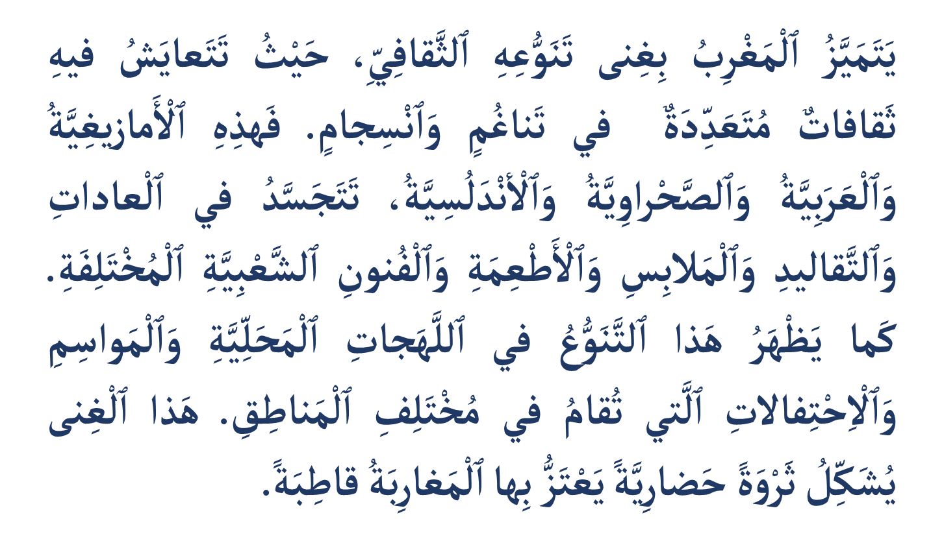
هذه هي الفقرة التي ستقرؤها. معك 30 ثانية لملاحظتها. بعدها ستبدأ القراءة.
التحدث والطلاقة

Slide 18

الفائزون بنجمة السلوك هم:
اختــتام الحــصة
تقويم الطلاقة والتحدث
افتتاح الحصة

Slide 19
حسب الزمن المتاح يتم تصحيح إنجازات التلاميذ المتعلقة بنص "في ضيافة ليلى".

Slide 20


اختتام الحصة
04 - اختتام الحصة
الواجب المنزلي.

Slide 21

راجِعوا في مَنازِلِكُمْ إِسْتْراتيجِيَّةَ ٱلْكَلِماتِ ٱلْمَفاتيحَ ٱلَّتي تَعَرَّفْنا عَلَيْها خِلالَ ٱلْأَسابيعِ ٱلْماضِيَّةِ.
اختــتام الحــصة
مراجعة معجم و أساليب
تقويم التحدث و الطلاقة
افتتاح الحصة
راجِعوا في مَنازِلِكُمْ إِسْتْراتيجِيَّةَ ٱلْكَلِماتِ ٱلْمَفاتيحَ ٱلَّتي تَعَرَّفْنا عَلَيْها خِلالَ ٱلْأَسابيعِ ٱلْماضِيَّةِ.

Slide 22


إلى اللقاء في الحصة المقبلة.
اختــتام الحــصة
مراجعة معجم و أساليب
تقويم التحدث و الطلاقة
افتتاح الحصة

